Slide 1
Datenbereinigung mit R

Slide 2
Agenda
Was ist CorrelAid?
Was ist CorrelAid in Konstanz?
Datenbereinigung
Wofür brauchen wir das eigentlich?
Tidy Data
Das Tidyverse
Der Plan für heute und Donnerstag
Workshops

Slide 3
CorrelAid & CorrelAidXKonstanz
Workshops & Events
Community Building
Lokale Projekte
CorrelAid
Netzwerk von über 1000 Datenanalyst:innen
Studierende und Berufstätige
Data4Good-Projekte
Local Chapter Konstanz
Gründungsort!
Workshops
Lokale Projekte mit NPOs etc.
Workshops

Slide 4


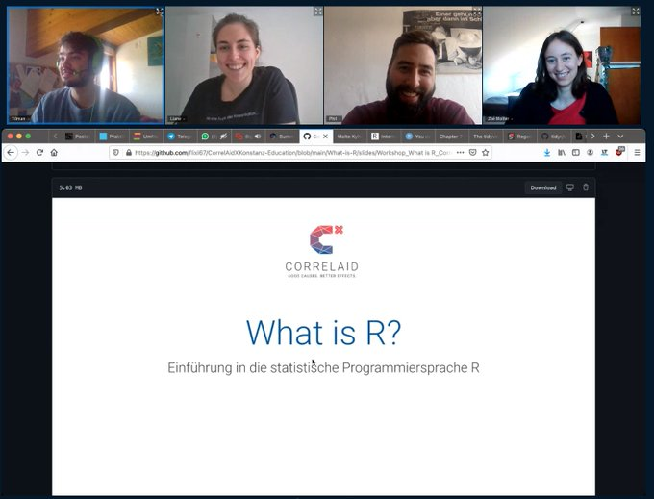
Unser Local Chapter
LOKALE PROJEKTE
In Data4Good-Projekten unterstützen wir andere Non-Profits wie Stolpersteine, das Meiste aus ihren Daten herauszuholen.
LOKALE KOOPERATIONEN
In Kooperationen mit der Stadt Konstanz, dem ADILT oder auch dem SWR warden Packages geschrieben, Vorlesungen gehalten und Hackathons veranstaltet.
WORKSHOPS
An der Uni gibt es regelmäßig Workshops (bisher) zur verschiedenen Bereichen in R.

Slide 5


Datenbereinigung
20%
Datenanalyse
Verbesserung der Datenqualität
Auffinden von Fehlern in den Daten
Beheben von Widersprüchen in den Daten
Umgang mit fehlenden Daten
Workshops
80% Datenbereinigung

Slide 6

Das Tidyverse
Sammlung von Packages, die aufeinander abgestimmt sind und derselben Logik folgen
Nachschlagewerk: „R for Data Science “ https://r4ds.had.co.nz/
Tidyverse-Philosophie:
Verwende existierende Datenstrukturen.
Baue einfache Funktionen mit der Pipe.
Benutze funktionale Programmierung.
Entwickle für Menschen.
Workshops

Slide 7








Das Tidyverse
Datenvisualisierung
Funktionale Programmierung
Datenmanipulation
Datensätze
Workshops
Datenbereinigung
Zeichenfolgen
Datenimport
Faktoren

Slide 8

Das Tidyverse – Die Pipe
Kombination von mehreren Operationen im Code
Vermeidung unnötiger Komplexität durch Klammern, bessere Lesbarkeit des Codes
Workshops
package::function2(package::function1(data))
data %>%
package::function1() %>%
package::function2()
https://upload.wikimedia.org/wikipedia/en/b/b9/MagrittePipe.jpg

Slide 9
Die dplyr-Verben
filter
Auswahl von Zeilen basierend auf ihren Werten
select
Auswahl von Spalten basierend auf ihren Bezeichnungen
mutate
Erstellung neuer Variablen mit Hilfe von existierenden Variablen
arrange
Sortierung der Zeilen
group_by
Ausführen von Operationen für definierte Gruppen
summarise
Zusammenfassen von verschiedenen Werten

Slide 10





Contact us at:
konstanz@correlaid.org @CorrelaidxKN
or join our Slack-Channel:
#lc-konstanz

